Slide 1
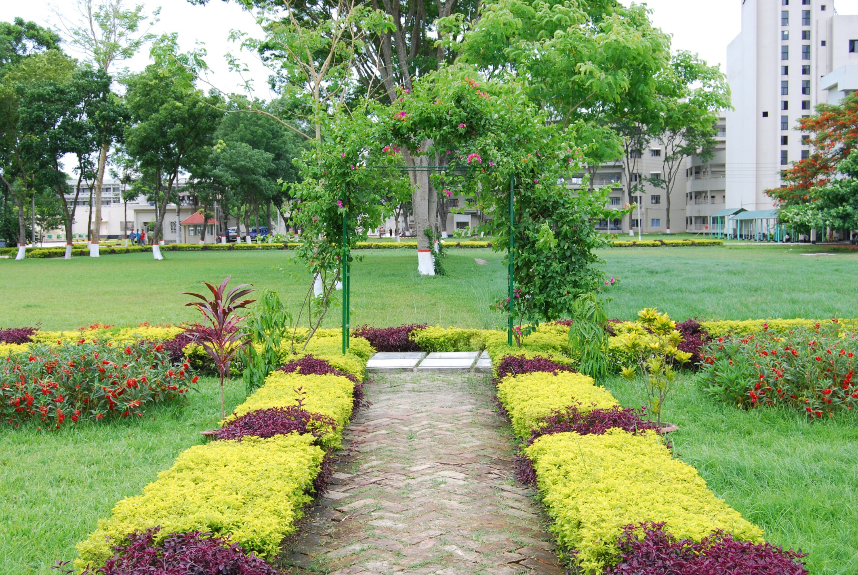
সবাইকে অভিনন্দন

Slide 2
মোঃ সোহাগ চৌধুরী
সহকারি শিক্ষক
দাউদপুর সরকারি প্রাথমিক বিদ্যালয়
নবাবগঞ্জ, দিনাজপুর ।

Slide 3
শ্রেণিঃ প্রথম
বিষয়ঃ বাংলা
সাধারণ পাঠঃ মুমুর সাত দিন ।
বিশেষ পাঠঃ মুমু রোজ ...খেলা
সময় – ৫০ মিনিট

Slide 4
২.২.১ গল্প কথা শুনে বুঝতে পারবে ।
৩.৪.১ সপ্তাহের সাত দিনের নাম বলতে পারবে ।
২.৭.১ সপ্তাহের সাত দিনের নাম পড়তে পারবে।
২.৫.১ সাত দিনের নাম লিখতে পারবে ।

Slide 5
এসো একটি ভিডিও দেখি?

Slide 6
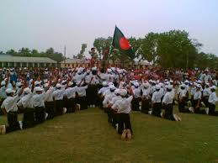
ছবিতে কি দেখছ ?
সপথ করছে।

Slide 7
আজকের পাঠ
মুমুর সাত দিন

Slide 8
সোম
মঙ্গল
বুধ
বৃহস্পতি
শুক্র
রবি
শনি
সপ্তাহ

Slide 9
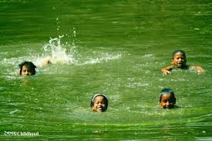
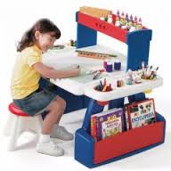
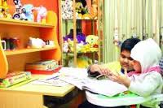
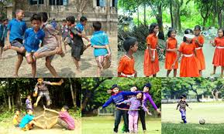
এসো কিছু ছবি দেখি ,ছবিতে কে কি করছে ?

Slide 10
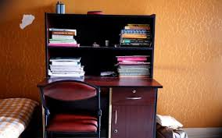
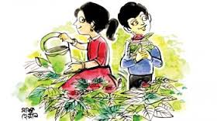
মুমু শনিবারে কি করে?
রবিবার কি করে?
বই সাজিয়ে রেখেছে
বাগান দেখা শোনা করে।

Slide 11
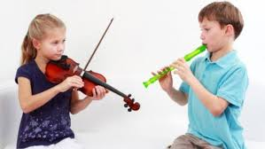
সোমবারে কি করে ?
মঙ্গলবার কি করে?
গান শেখে
সাঁতার কাটে

Slide 12
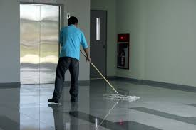
বুধবারে কি করে ?
বুধ বারে ঘর মোছে।

Slide 13
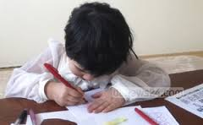
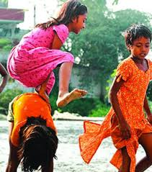
বৃহস্পতিবার কি করে
শুক্রবারে কি করে
বৃহস্পতিবারে ছবি আঁকে।
খেলাধুলা করে।

Slide 14
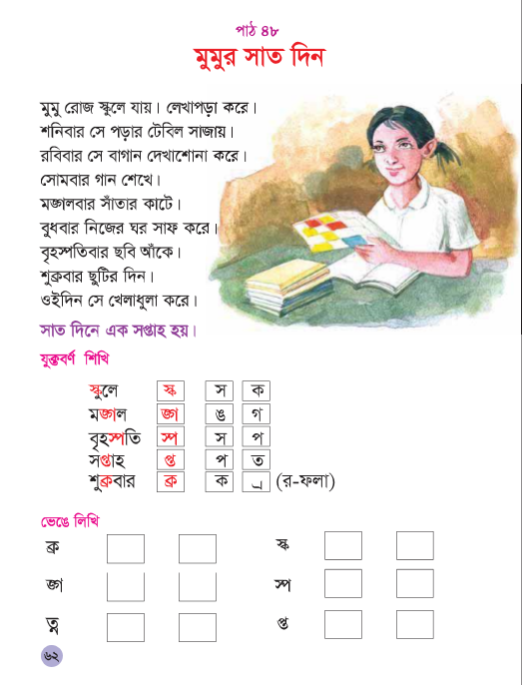
পাঠ্য বিয়ের সাথে মিলিয়ে নাও(৬২ পৃষ্ঠা)

Slide 15
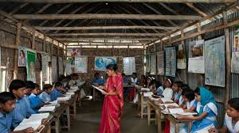
আদর্শ পাঠ

Slide 16
যুক্ত বর্ণ ভেঙ্গে লিখি
স্কুলে
স্ক
স
ক
সপ্তাহ
প্তা
প
ত
মঙ্গল
ঙ্গ
ঙ
গ
বৃহস্পতি
ঙ
ঙ
ঙ

Slide 17
শব্দার্থ লিখ
স্কুল
বিদ্যালয়
সাফ
পরিস্কার

Slide 18
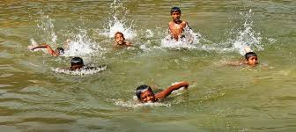
দলীয় কাজ
জবা দলঃ
মুমু মঙ্গলবারে কি করছে?
সাতার কাটে
শাপলা দলঃ
মুমু বৃহস্পতিবারে কি করে ?
ছবি আঁকে
গোলাপ দলঃ
মুমু শনিবারে কি করে ?
বই সাজায়

Slide 19
একক কাজ
সবাই নিজ নিজ খাতায় সপ্তাহের দিন গুলোর নাম লিখ
সোম
মঙ্গল
বুধ
বৃহঃপতি
শুক্র
রবি
শনি
সপ্তাহ

Slide 20
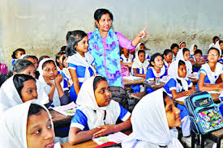
পারগ শিশুরা অপারগ শিশুদের সহায়তা করবে অথবা আমি পড়তে সহায়তা করবো।

Slide 21
মুল্যায়ন
অল্প কথায় উত্তর দাও?
১। মুমু শনিবার কি কাজ করে?
২। মুমু সোমবার কি কাজ করে?
৩। মুমু রবিবার কি কাজ করে?
৪। মুমু বুধবার কি কাজ করে?
৫। এক সপ্তাহে কত দিন?

Slide 22
যুক্ত বর্ণ ভেঙ্গে লিখ ?
স্ক
ক্র
স্প
ঙ্গ
প্ত
ত্ন
৮৮৮

Slide 23
সবাইকে ধন্যবাদ

